Slide 1
Нежни ръце за сурови професии. Молдовски дами-археолози през вековете
Мариана Василаке Национален исторически музей на Молдова
Несебър, 10-12 октомври 2022

Slide 2
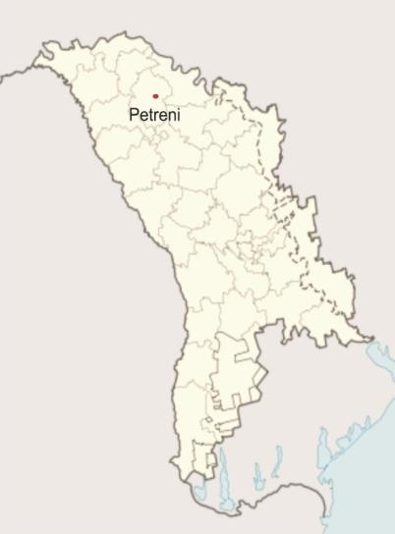
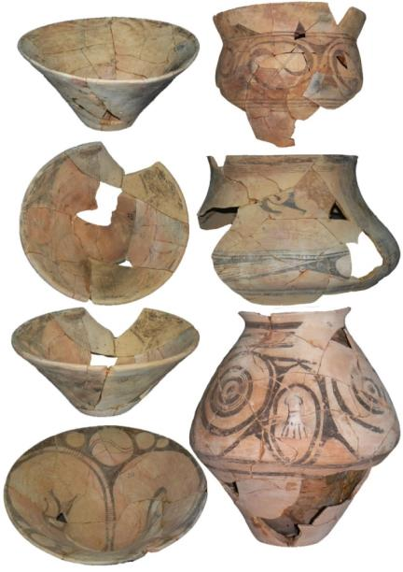
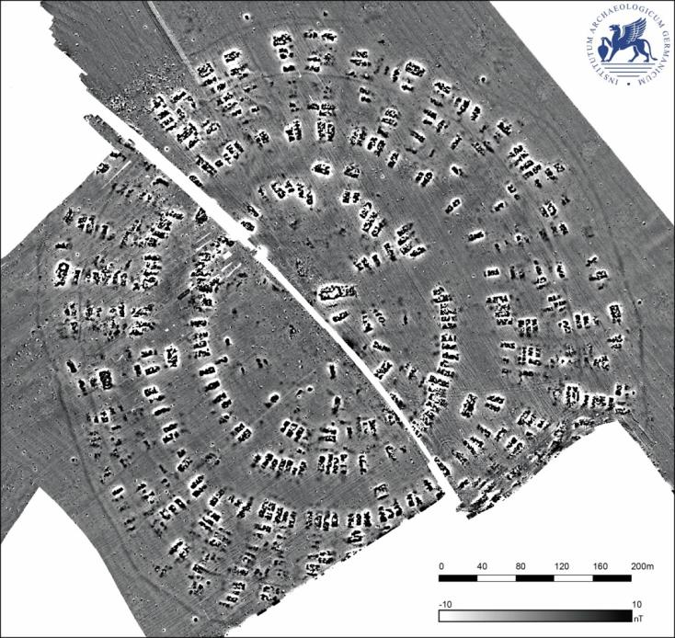
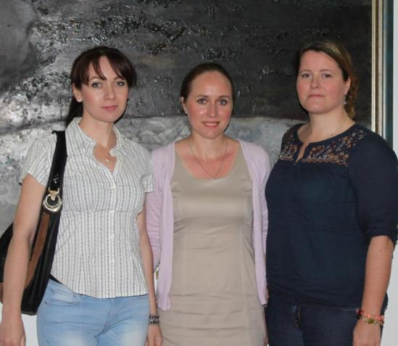
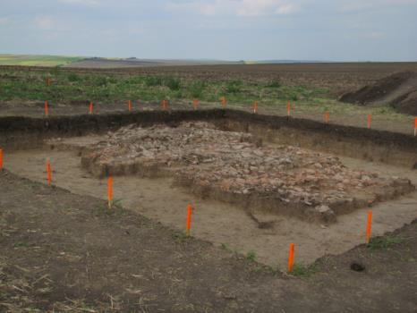
Петрени
Елена Бузнеа
1901
2011-2015

Slide 3
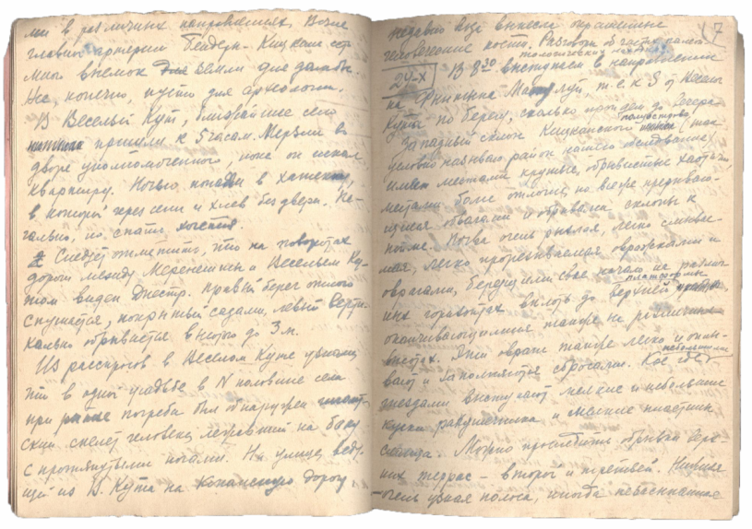
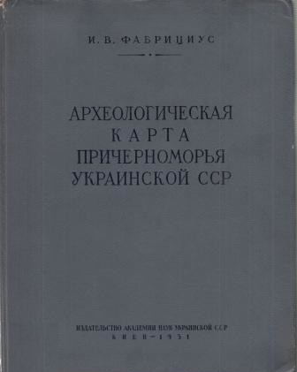
Ирина Фабричиус 1882, Киев – 1966, Санкт Петербург
Специалист по история и култура на степните скитски племена и населението на горската степ на Украйна от скитската епоха.

Slide 4
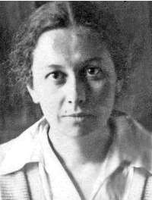
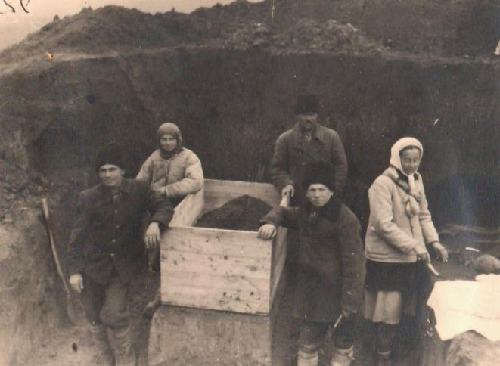
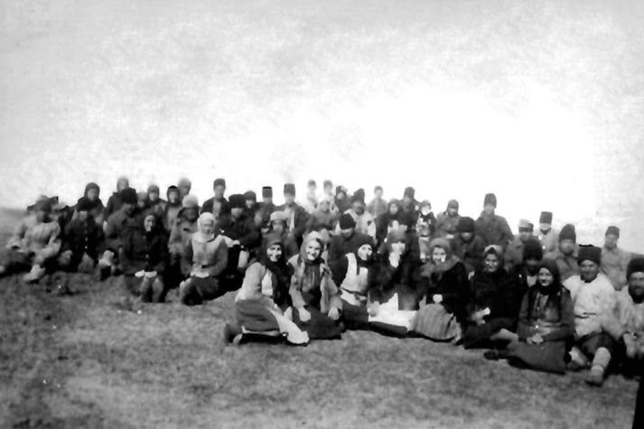
Татяна Оболдуева Киев, 1908-1995
октомври – ноември 1946

Slide 5
Руският археолог Пасек завършва образуванието си в Ленинградския университет, след което работи в Държавната академия по история на изкуството и Института по археология към Академията на науките на СССР. От 1934 взема активно участие или ръководи археологически експедиции в Украинска ССР и в Молдовската автономна съветска социалистическа република на обекти от епохата на триполската култура, най-известен от които е археологическия обект Коломишчина. Пасек въвежда схема за периодизация на триполската култура, която получава и запазва широк прием. Сред основните ѝ трудове са „Периодизация на триполските селища“, 1949 година (A Periodization of Trypilian Settlements, 1949) и “Ранни земеделски триполски племена по Приднестровието“, 1961 година (Early Agricultural [Trypilian] Tribes of the Dnister Region, 1961).
Енциклопедия на Украйна, том 3 (1993)
1903-1968

Slide 6
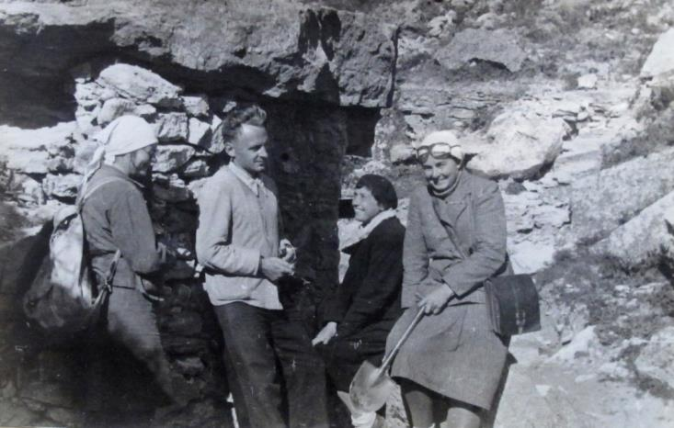
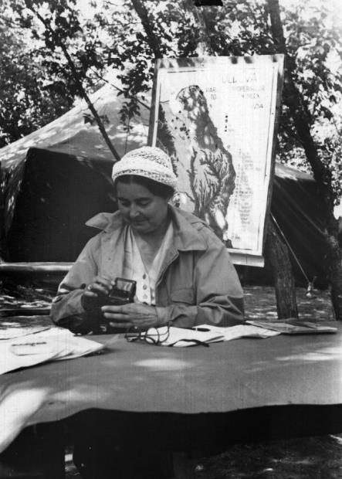
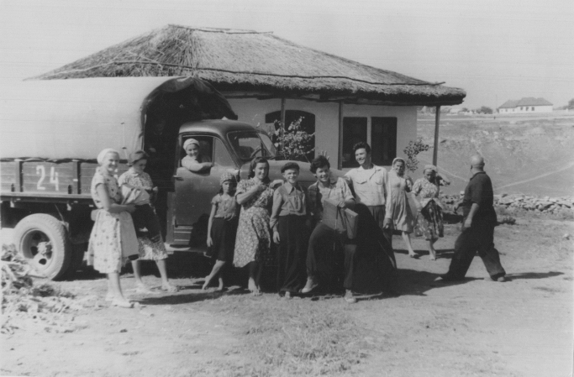
1954, Флорещ, Мъркулещ
Офатинци, палеолитен обект, 1947
1954, Алчедар

Slide 7
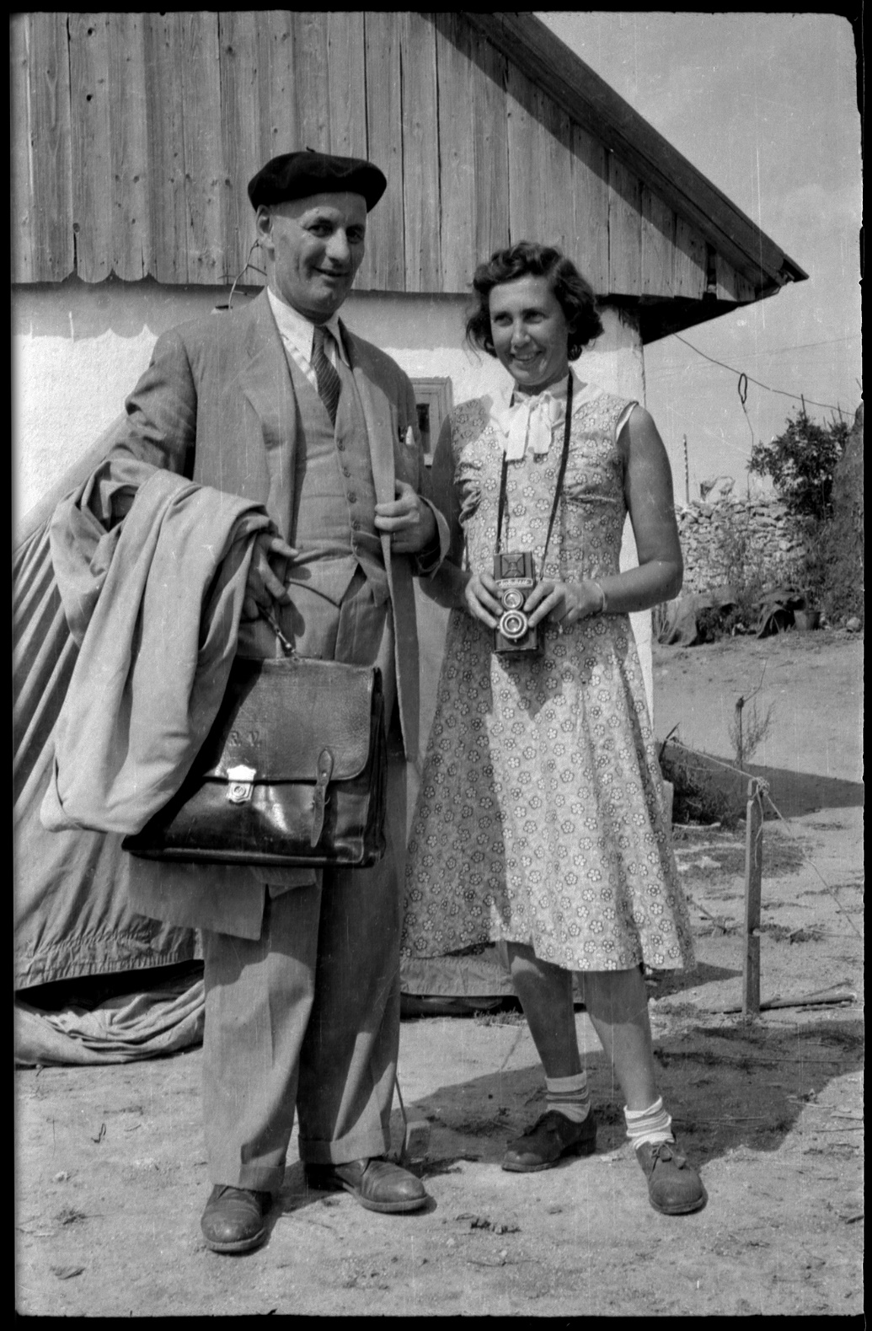
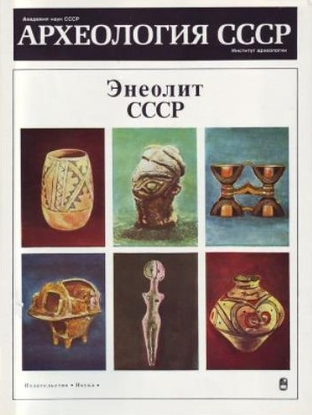
Екатерина Черниш
1957

Slide 8
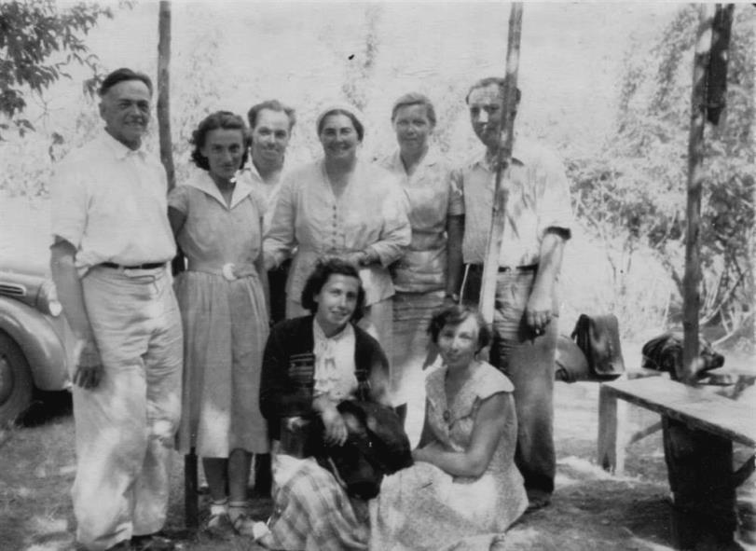
Тамара Мовша
Молдовска експедиция, 1957. При разкопките на село Алкедар, ръководени от Г. Б. Федоров.
От ляво на дясно: Тарасенко (?), Мария Комса (Букурещ), А. Л. Монгаи, T. С. Пасек, A. И. Мелюкова, Г. Б. Федоров, E.K. Черниш, T. Г. Мовша.

Slide 9
Ана Мелюкова
1921-2004
Историк, археолог, скитолог, доктор на историческите науки, ръководител на молдовската експедиция, ръководител на западно-скитската експедиция на Института по археология към Руската академия на науките. През 1945, тя завършва Историческия факултет на Московския държавен университет, като специализира под ръководството на Б. Н. Граков. Основни научни интереси: история и археология на скитите, траките и техните съседи в Източна и Централна Европа.

Slide 10
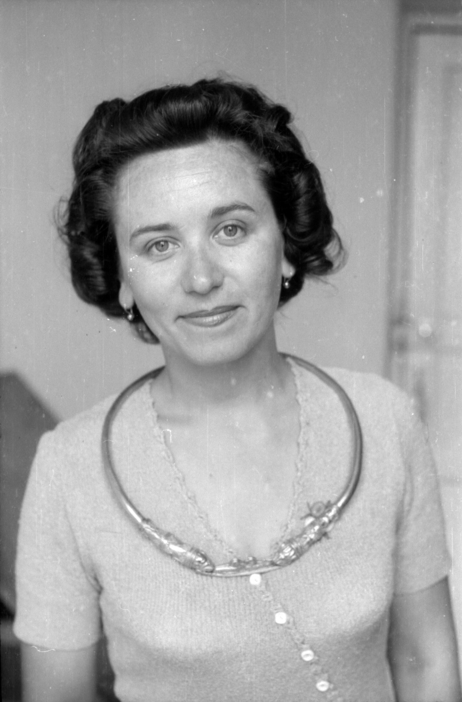
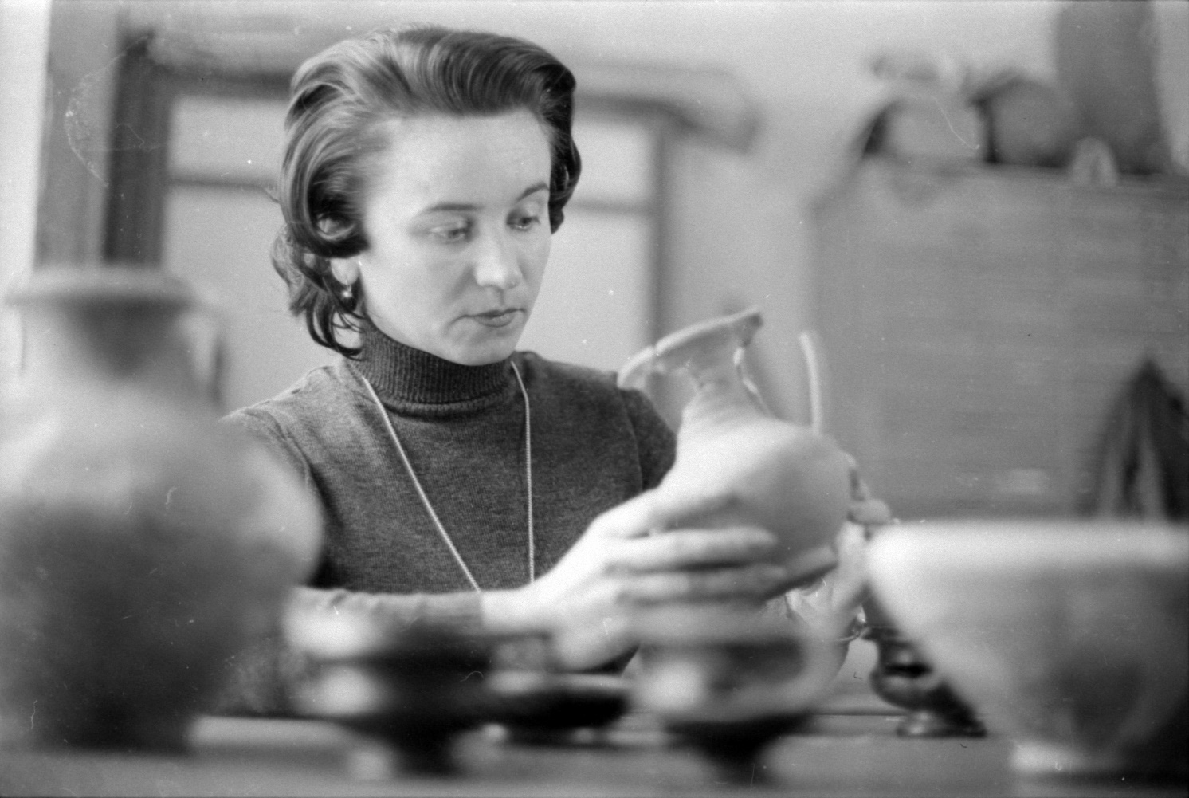
Наталия Серова, 1981

Slide 11
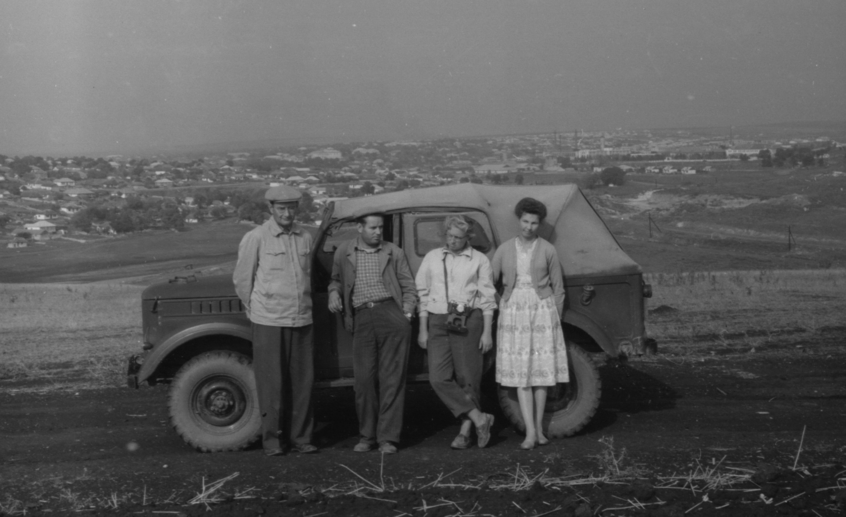
Галина Григориева
Варваровка, 1961
Расков, 1971

Slide 12
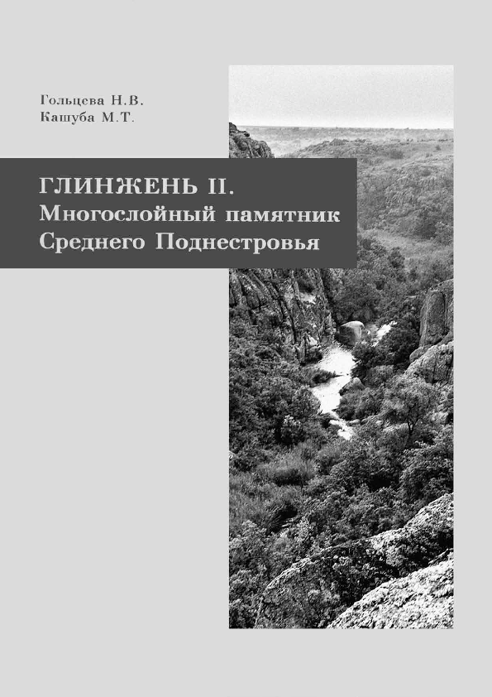
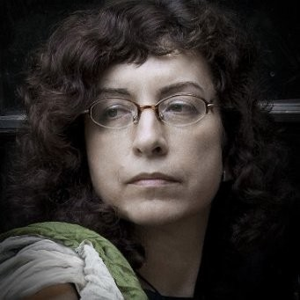
Мая Кашуба
Институт за история на материалната култура към Руската академия на науките· Факултет по археология на Кавказ и Централна Азия

Slide 13
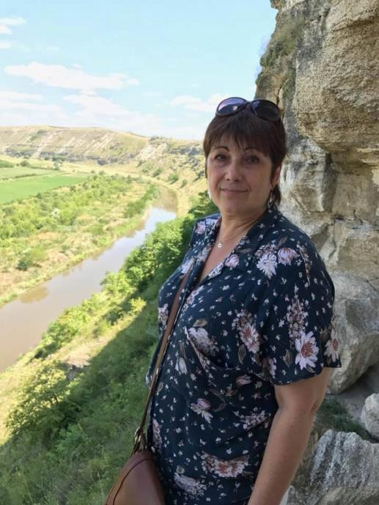
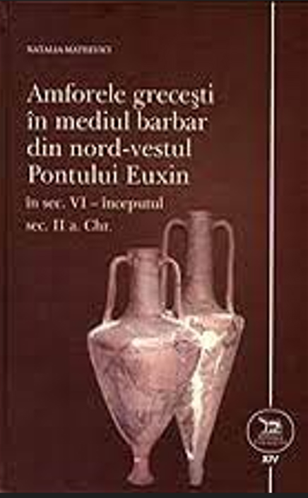
Наталия Матеевичи

Slide 14
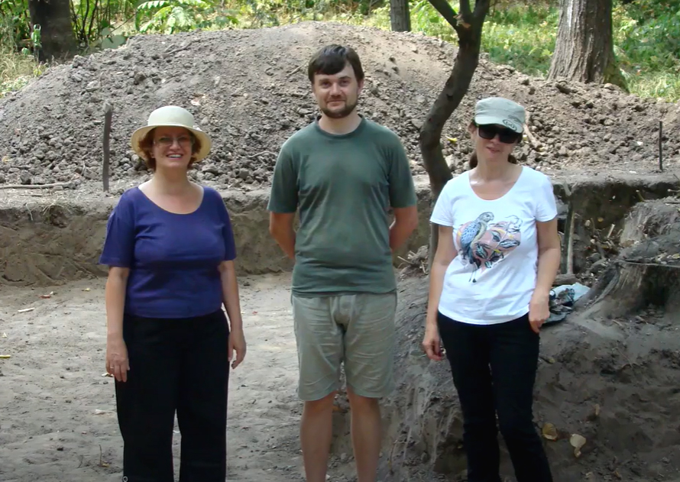
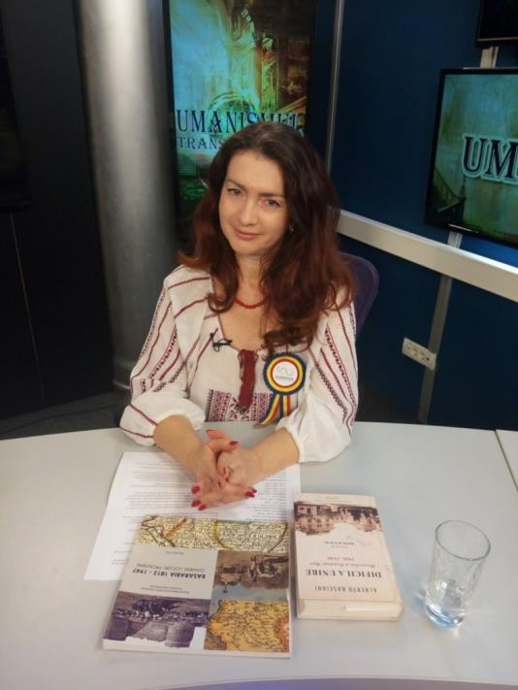
Родича Урсу-Наниу

Slide 15
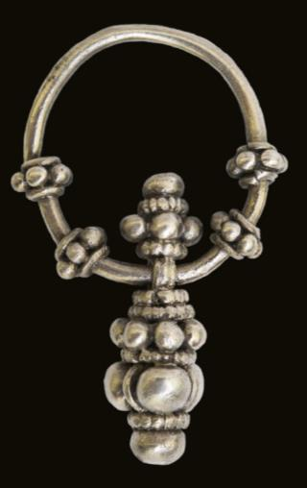
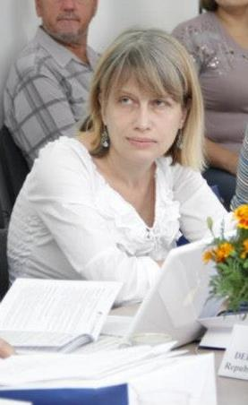
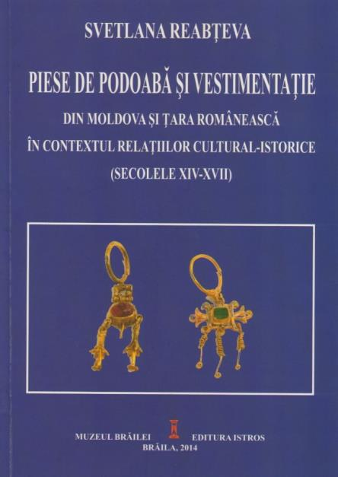
Светлана Реабтева
7.12.1965 – 15.06.2019

Slide 16
Екатерина Абизов

Slide 17
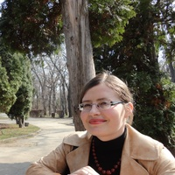
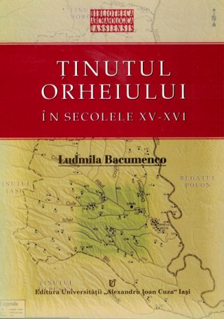
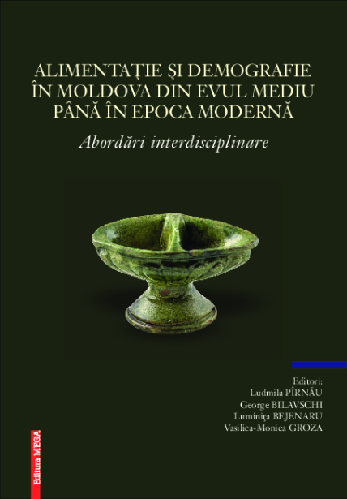
Людмила Бакуменко-Пернеу

Slide 18
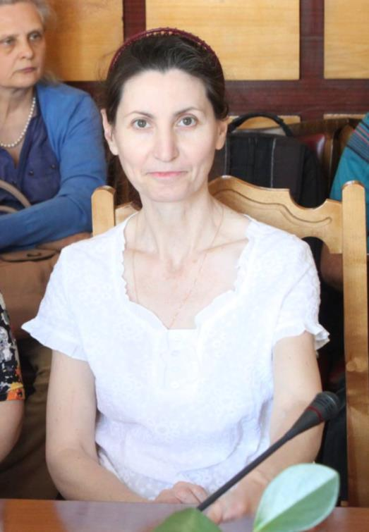
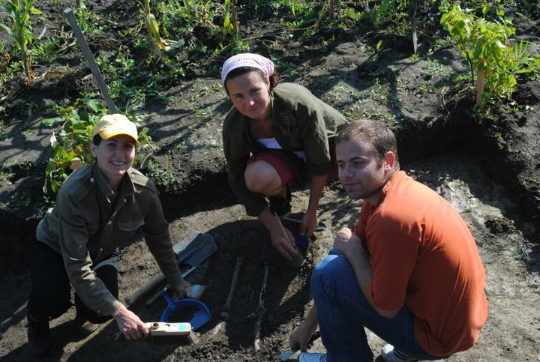
Лариса Чобану

Slide 19
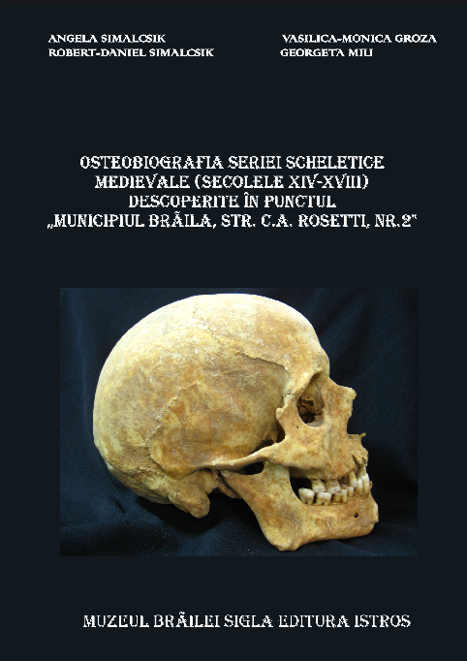
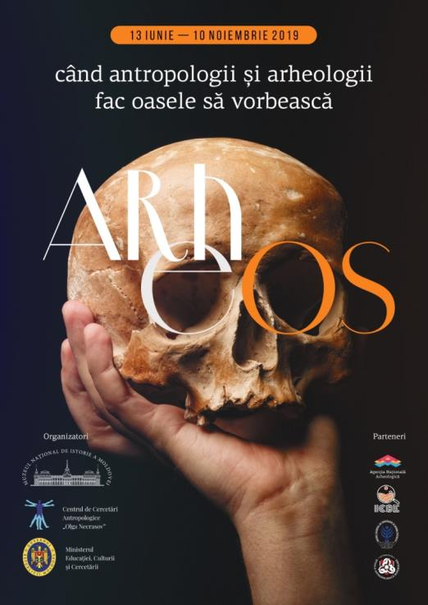
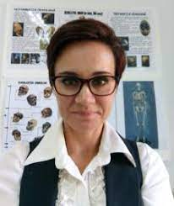
Ангела Сималжик

Slide 20
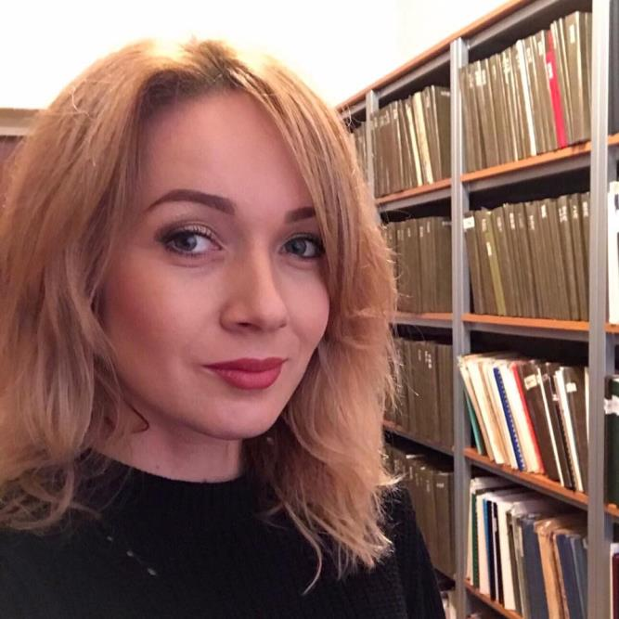
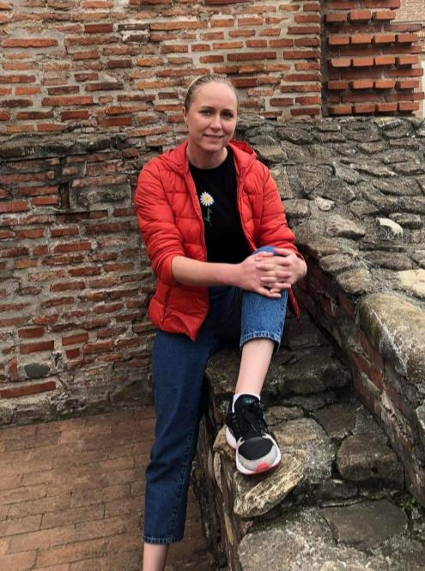
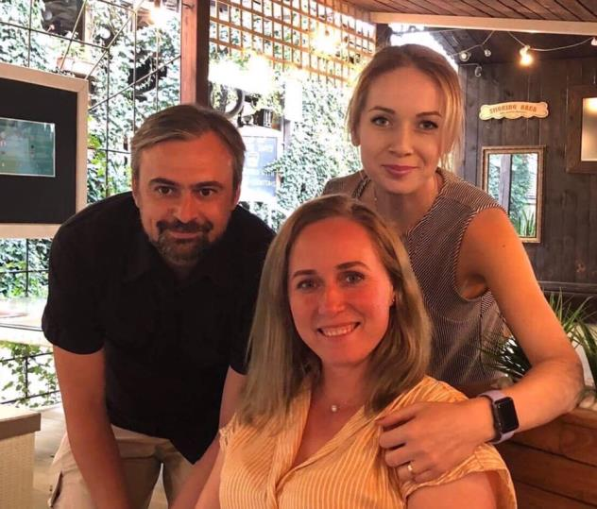
Мариана Сирбу
Ливия Сирбу

Slide 21
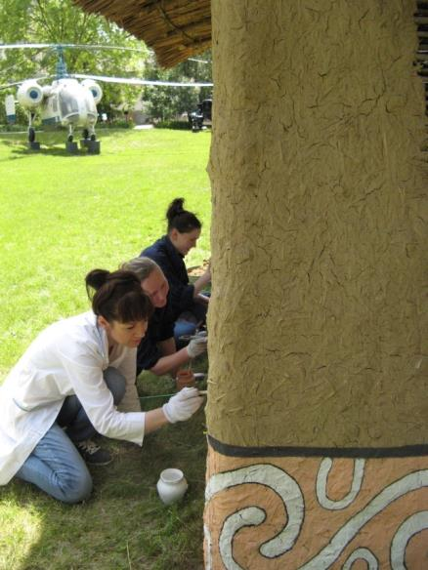
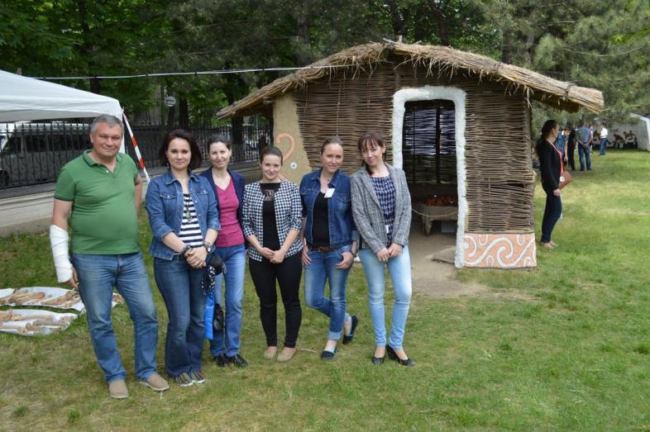
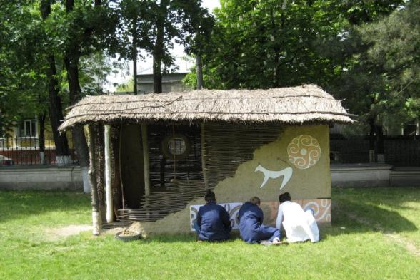

Slide 22
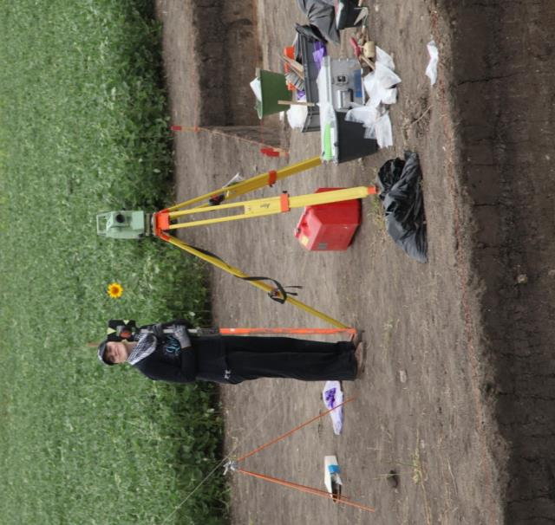
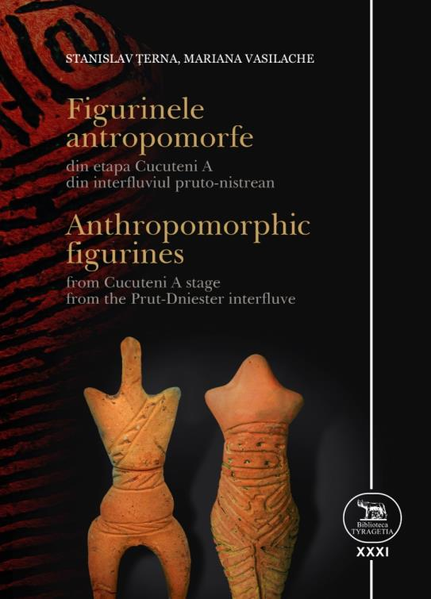
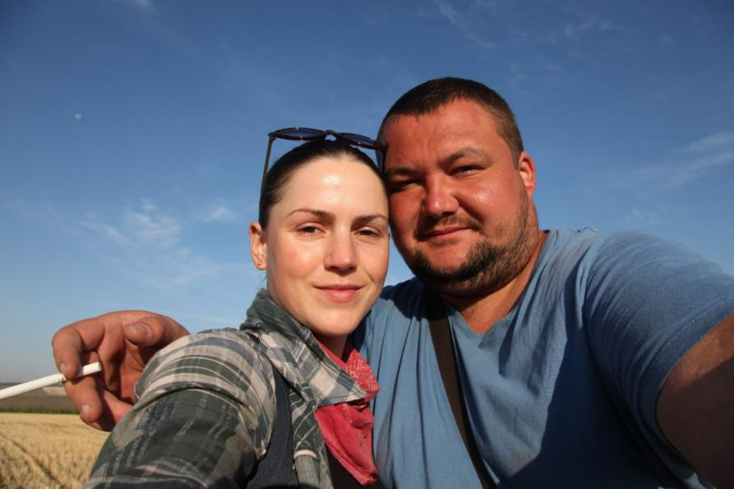
... Влюбена в целия този ”нежен” свят...

Slide 23
Благодаря за вниманието!

